Slide 1

HOẠT ĐỘNG: PHÁT TRIỂN NGÔN NGỮ
CHỦ ĐỀ: NGÀY TẾT VUI VẺ
ĐỀ TÀI: TRUYỆN : “ MÙA XUÂN ĐÃ VỀ ”
NGƯỜI DẠY: ĐẶNG QUỲNH NHƯ
NGÀY DẠY: 30 – 01 - 2026
ĐỘ TUỔI : 18 – 24 THÁNG

Slide 2

Kể chuyện cho trẻ nghe

Slide 3
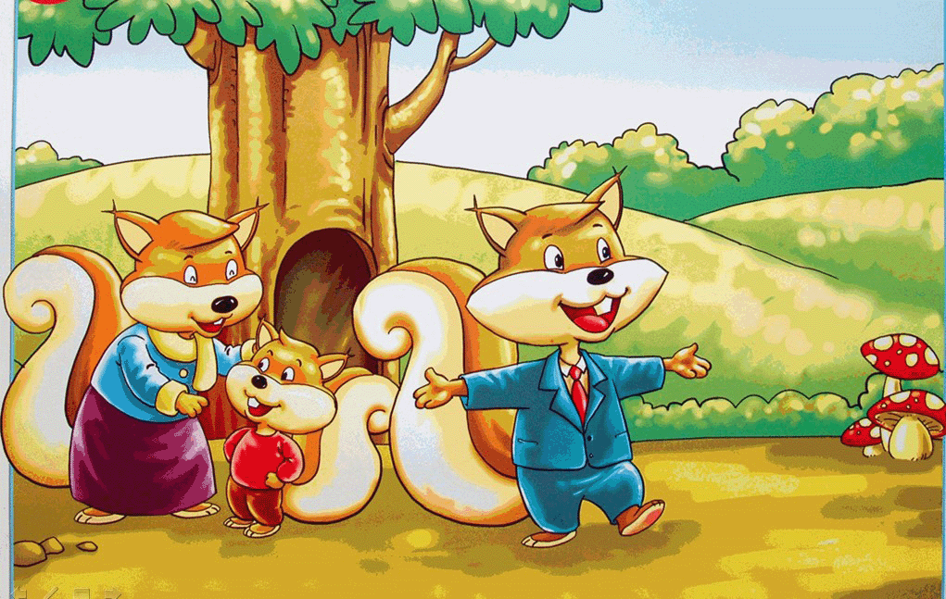



Slide 4
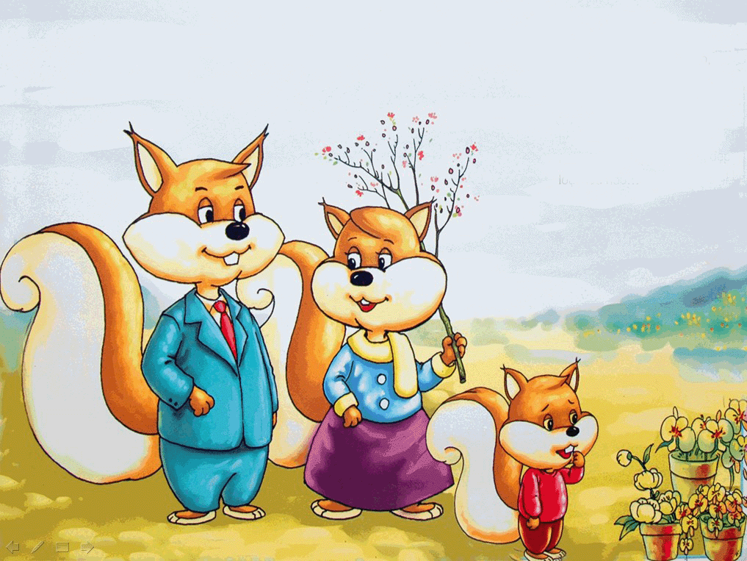


Slide 5
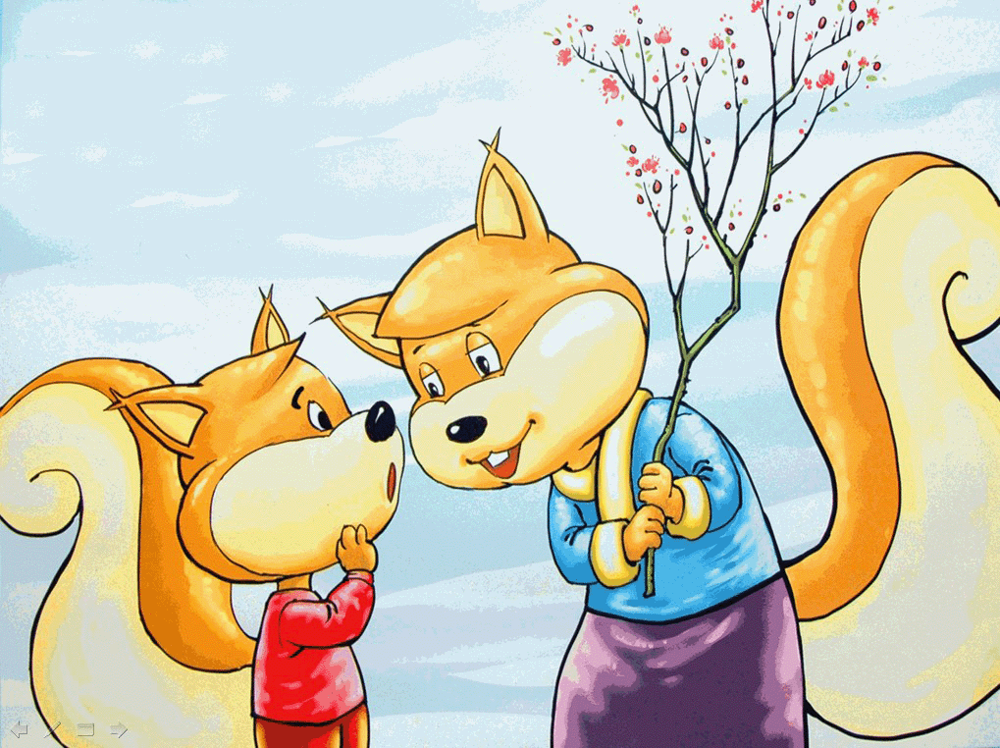

Slide 6
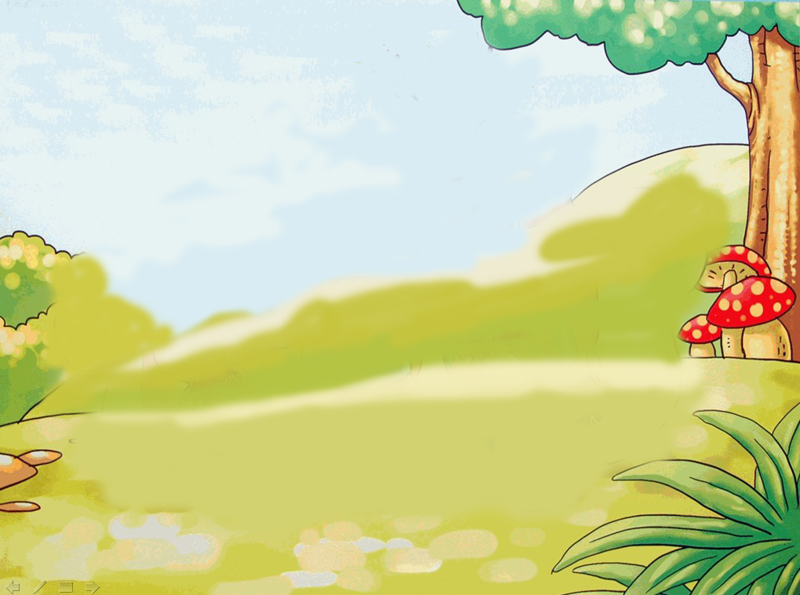
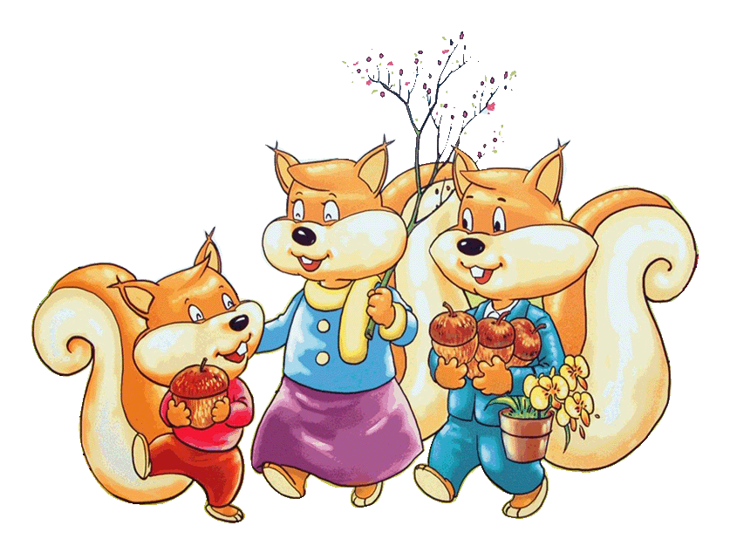

Slide 7


Slide 8
Kể chuyện cho trẻ nghe

Slide 9
Đàm thoại

Slide 10

Trò chơi :
Gắn tranh theo nội dung truyện

Slide 11

KẾT THÚC
CHÚC CÁC CÔ NHIỀU SỨC KHOẺ

